Slide 1

PHÂN TÍCH CHUỖI CUNG ỨNG
DATA WAREHOUSE
GVHD: Th.S Nguyễn Văn Thành

Slide 2

MEMBER
Phan Thanh Tín
Nguyễn Đức Linh
20133095
20133007
Lê Phước Yên
Vũ Trung Kiên
20133119
20133060

Slide 3

Vấn đề phân tích
Tập dữ liệu
NỘI DUNG
BÁO CÁO
Phân tích và thiết kế kho dữ liệu
Trực quan hoá để giải quyết các câu hỏi
Tổng kết

Slide 4

VẤN ĐỀ PHÂN TÍCH
CÁC CÂU HỎI ĐẶT RA
Những sản phẩm nào bán chạy nhất?
Những khách hàng nào mang lại doanh thu cao nhất ?
Loại hình thanh toán nào có doanh thu cao nhất ?
Khu vực nào có lượng mua hàng cao ?
Doanh thu, lợi nhuận theo thời gian ?
Những sản phẩm mang lại doanh thu cao nhất ?
Giải pháp Tia Sáng | 2020

Slide 5
TẬP DỮ LIỆU (DATASET)

Slide 6
DATACO SMART SUPPLY CHAIN FOR BIG DATA ANALYSIS
https://www.kaggle.com/datasets/shashwatwork/dataco-smart-supply-chain-for-big-data-analysis
Tập dữ liệu là tập hợp các hoá đơn của khach hàng và khá là chi tiết.
180520 dòng dữ và 53 thuộc tính.
Group 9

Slide 7
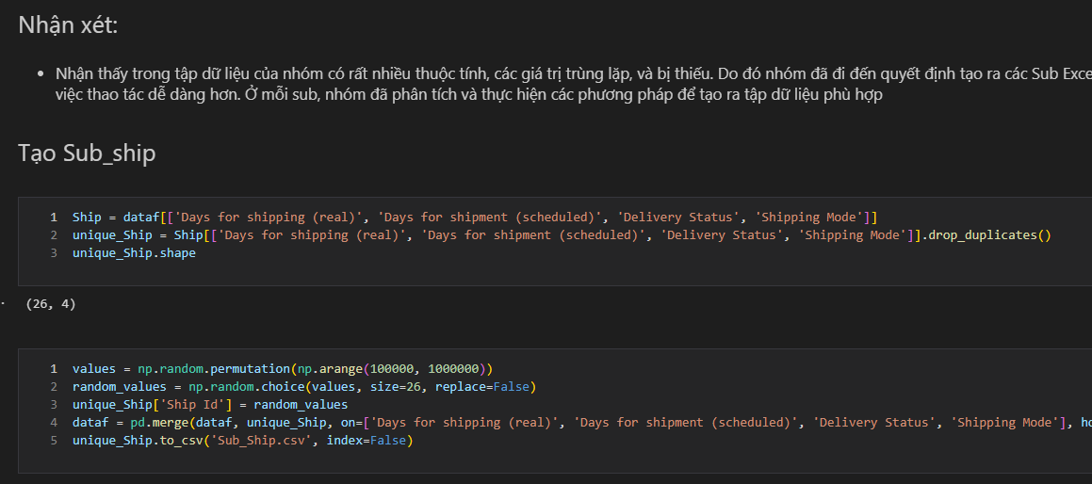
TIỀN SỬ LÝ DỮ LIỆU
SỬ DỤNG PYTHON ĐỂ XỬ LÝ

Slide 8
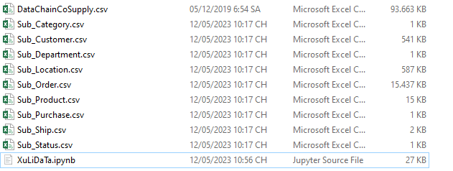
KẾT QUẢ ĐẠT ĐƯỢC
Sau khi áp dụng tương tự cho các thuộc tính khác để sinh ra các Sub_Excel.
Group 9

Slide 9
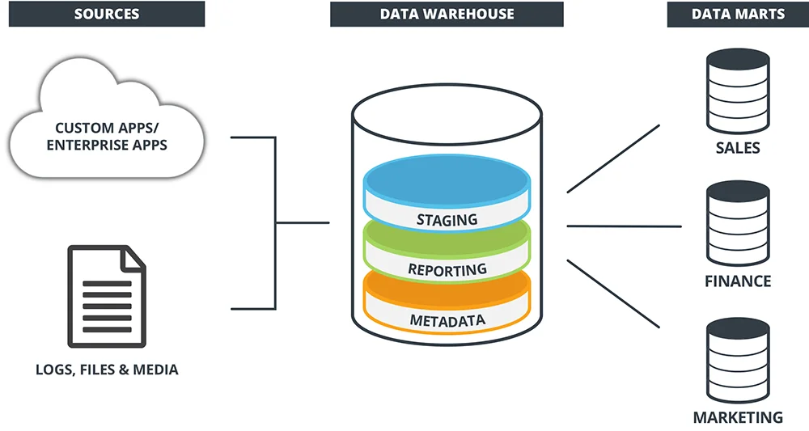
PHÂN TÍCH VÀ
THIẾT KẾ
DATA WAREHOUSE

Slide 10
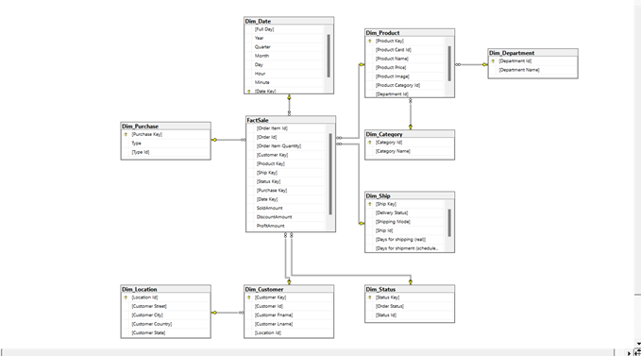
MÔ HÌNH STAR SCHEMA
Group 9

Slide 11

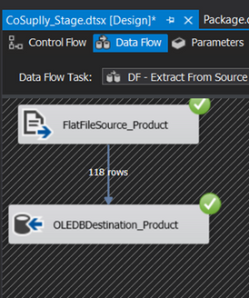
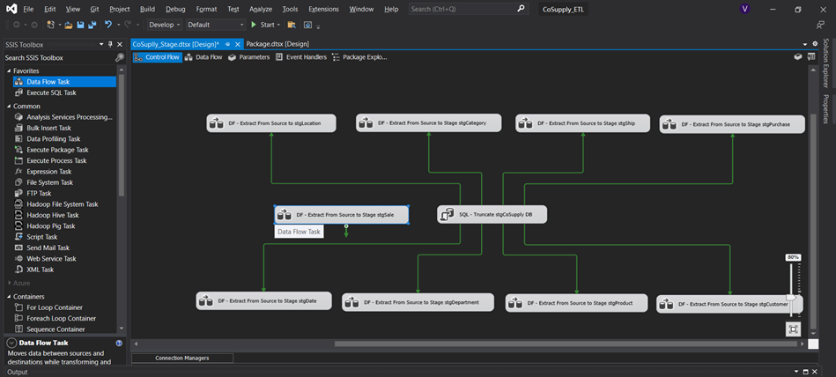
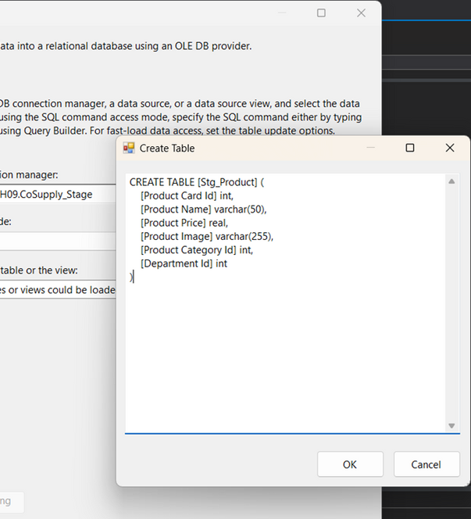
QUÁ TRÌNH SSIS

Slide 12
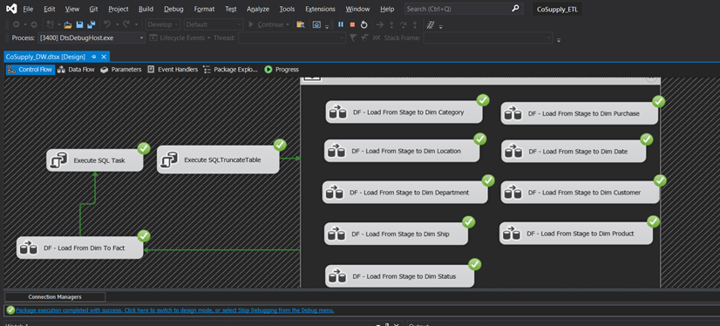
QUÁ TRÌNH SSIS
ĐỔ DỮ LIỆU TỪ SUPPLY_STG VÀO SUPPLY_DW
Group 9

Slide 13
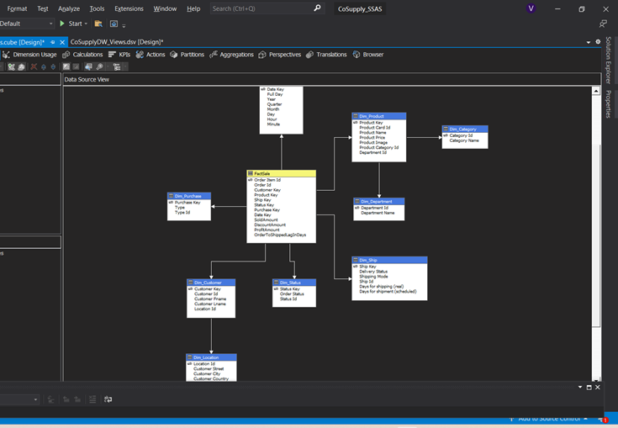
QUÁ TRÌNH SSAS
TẠO DATA CUBE

Slide 14

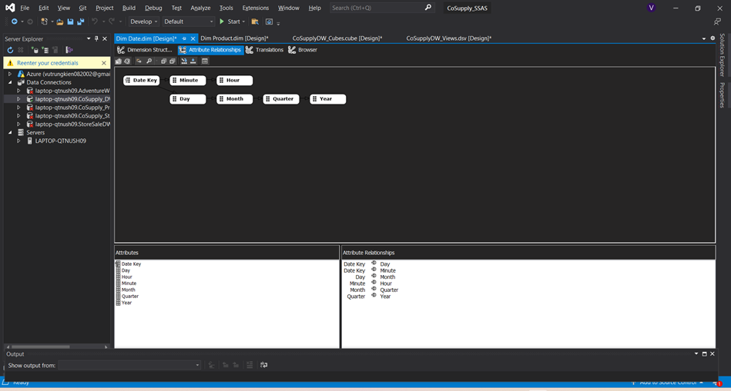
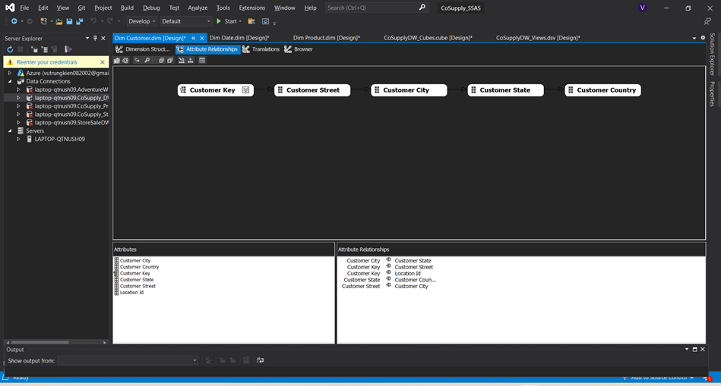
PHÂN CẤP CHO DIM DATE VÀ DIM LOCATION
Group 9

Slide 15

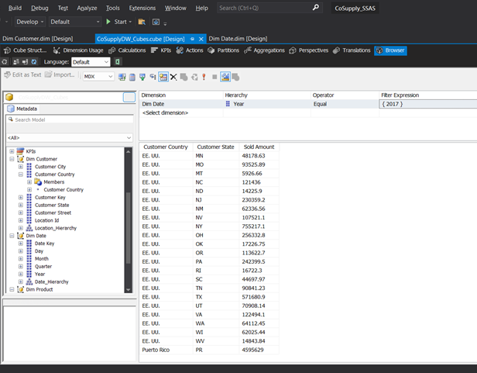


PHÂN TÍCH TRẢ LỜI CÁC CÂU HỎI
Tổng số doanh thu trong từng tiểu bang của mỗi nước năm 2017

Slide 16
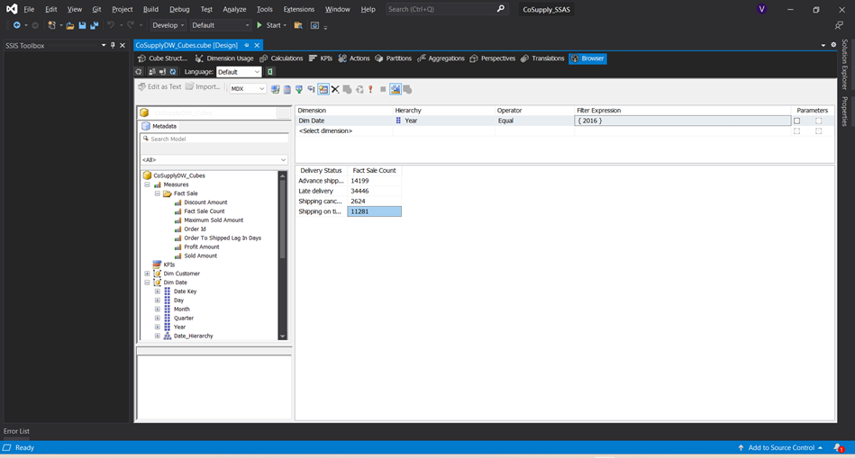
PHÂN TÍCH TRẢ LỜI CÁC CÂU HỎI
Thống kê doanh thu theo các phương thức giao hàng trong năm 2016

Slide 17

TỔNG DOANH THU THEO TRẠNG THÁI GIAO HÀNG VÀ PHƯƠNG THỨC THANH TOÁN
Group 9

Slide 18
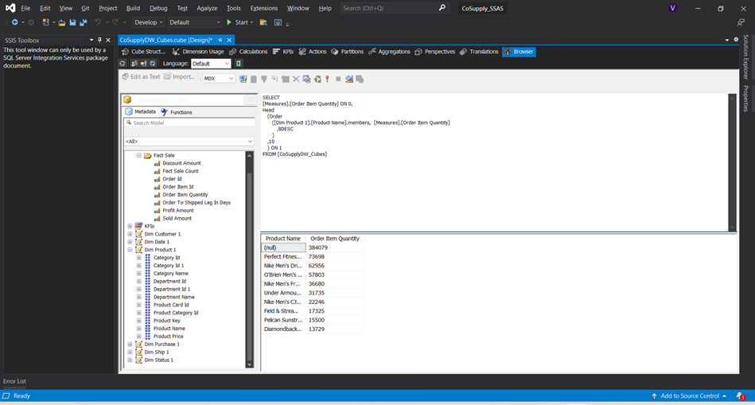
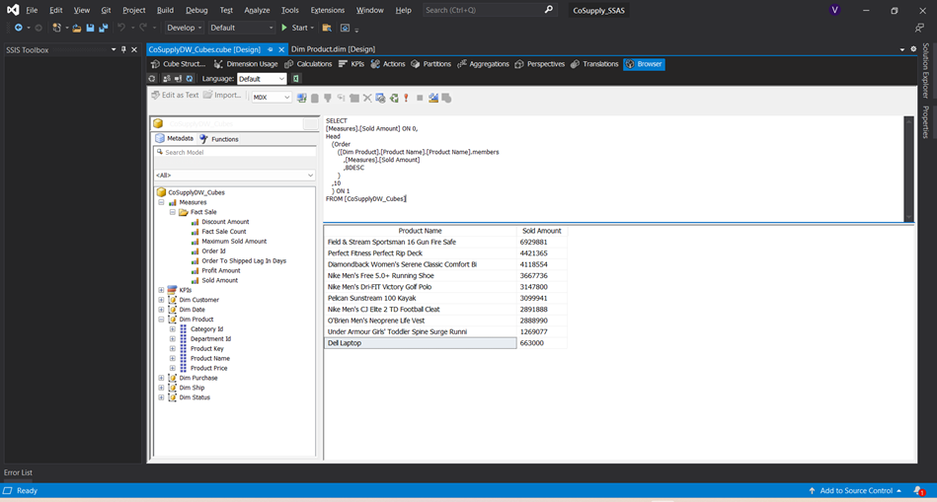
THỐNG KÊ THEO SẢN PHẨM
Top 10 sản phẩm có doanh thu cao nhất
Top 10 sản phẩm bán chạy nhất

Slide 19

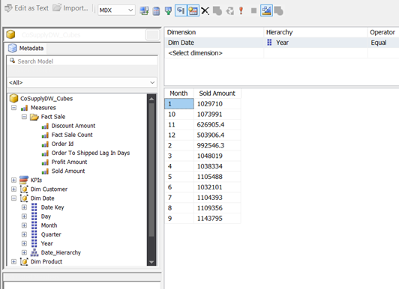
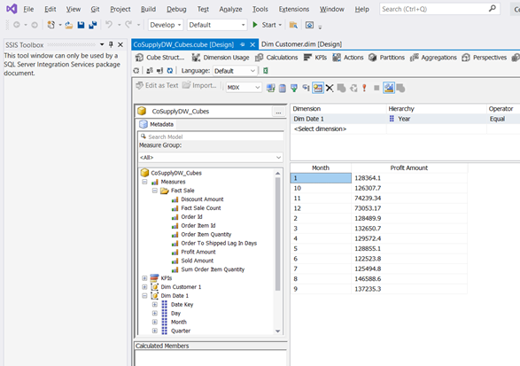
DOANH THU VÀ LỢI NHUẬN THEO THỜI GIAN
Group 9

Slide 20
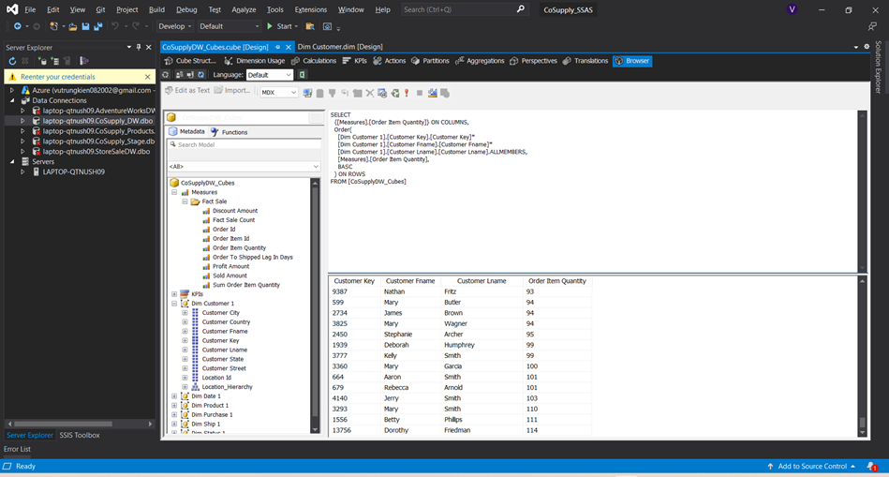
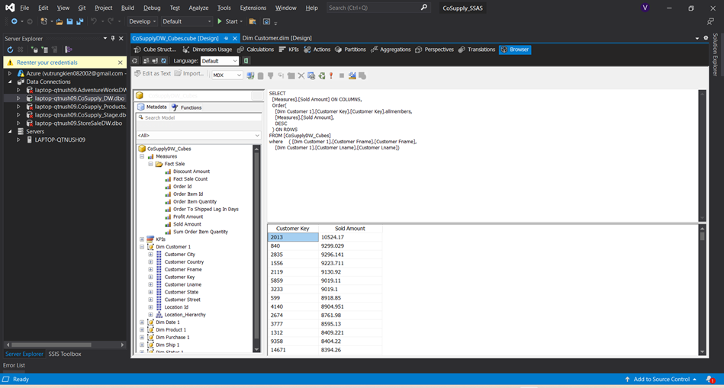
THỐNG KÊ THEO KHÁCH HÀNG
DOANH SỐ BÁN RA
DOANH THU

Slide 21
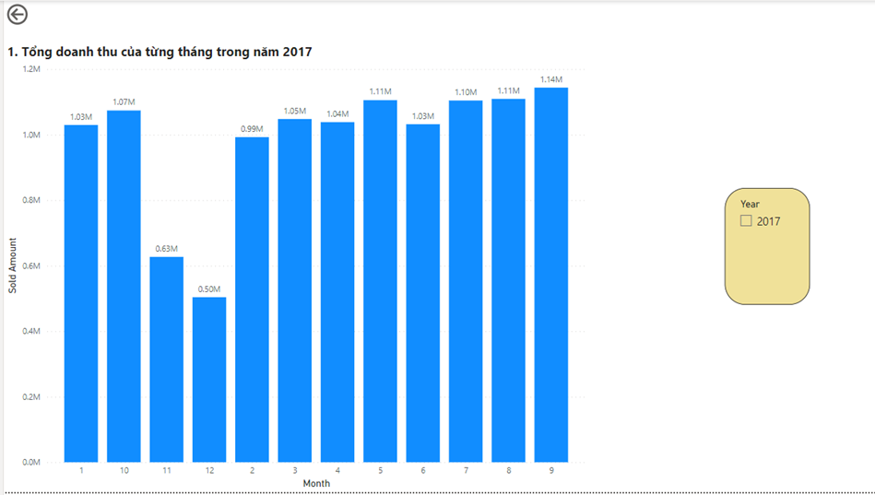
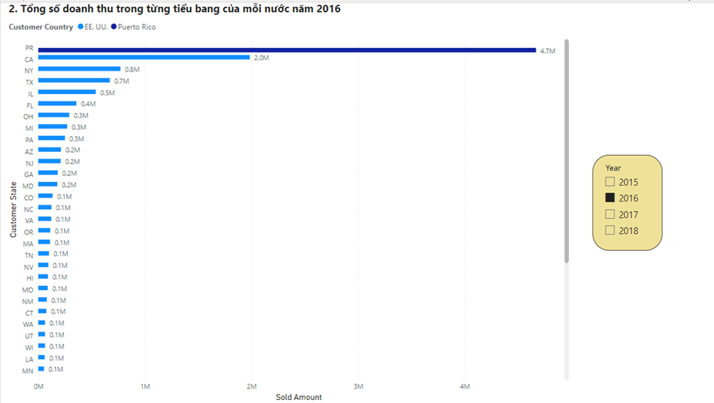
TRỰC QUAN HOÁ BẰNG POWER BI
Group 9

Slide 22
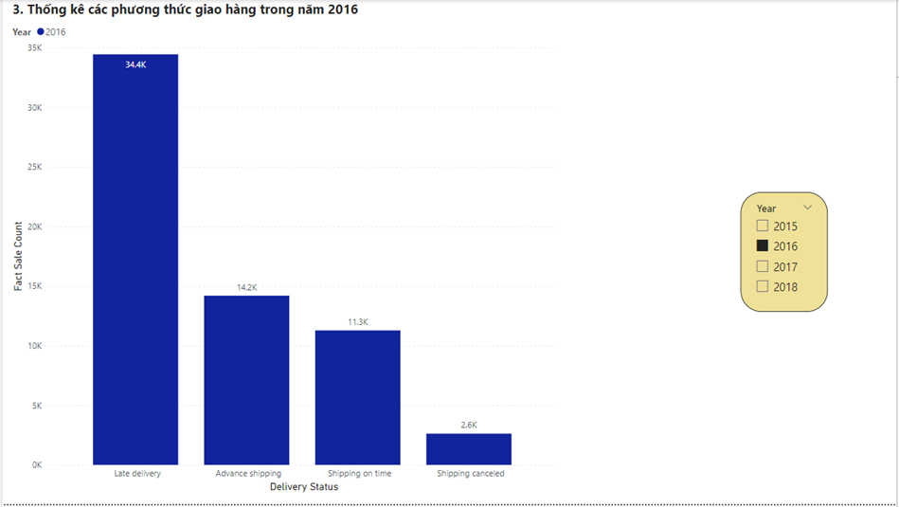
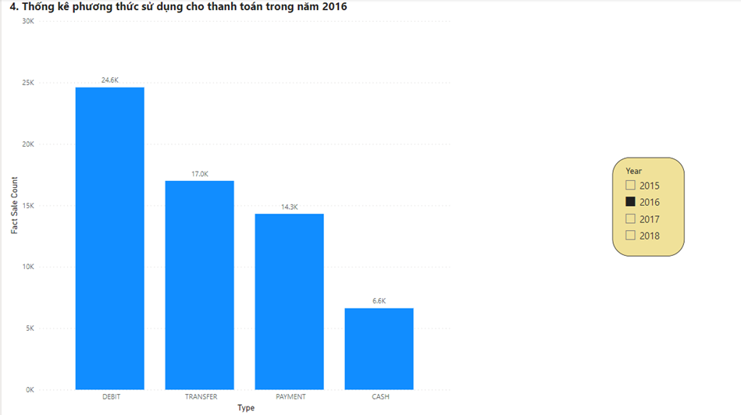
TRỰC QUAN HOÁ BẰNG POWER BI
Group 9

Slide 23
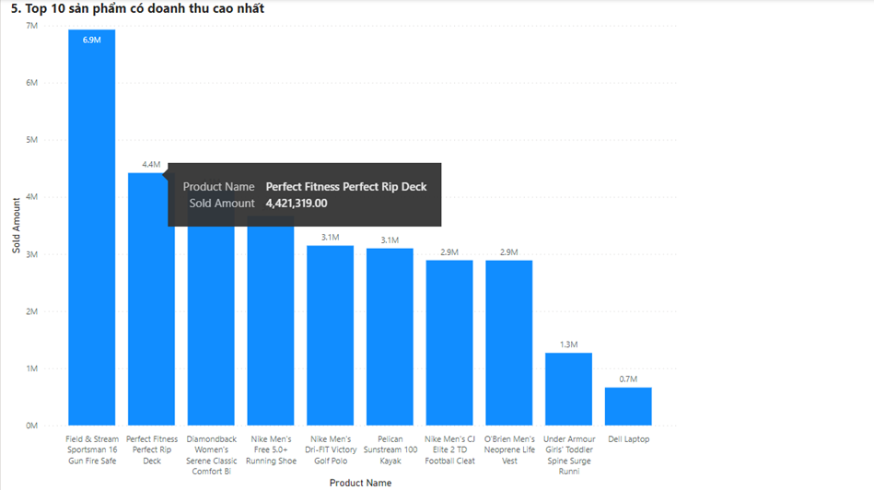
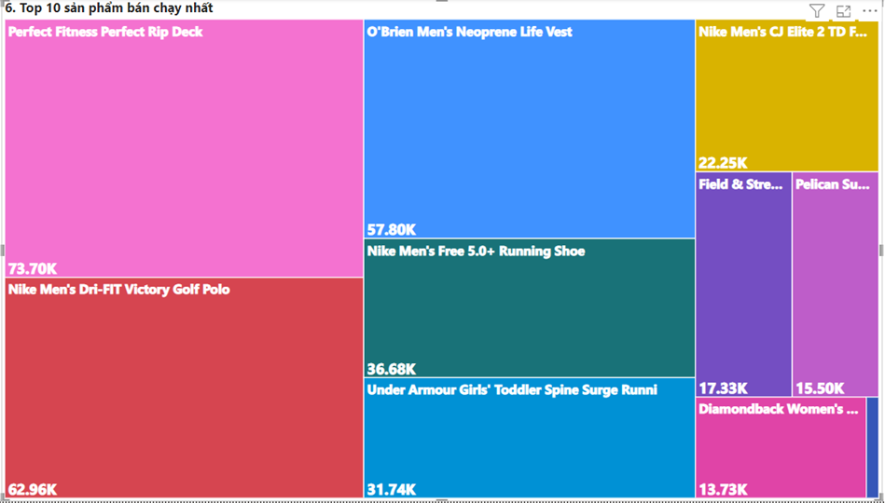
TRỰC QUAN HOÁ BẰNG POWER BI
Group 9

Slide 24
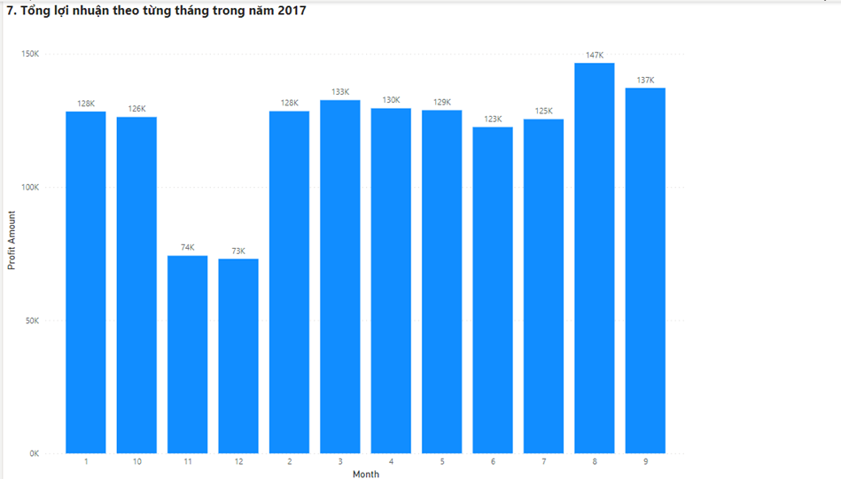
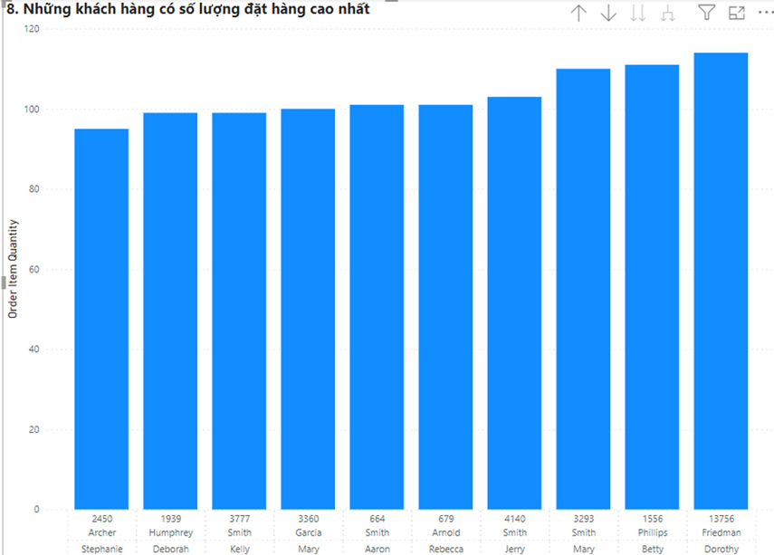
TRỰC QUAN HOÁ BẰNG POWER BI
Group 9

Slide 25
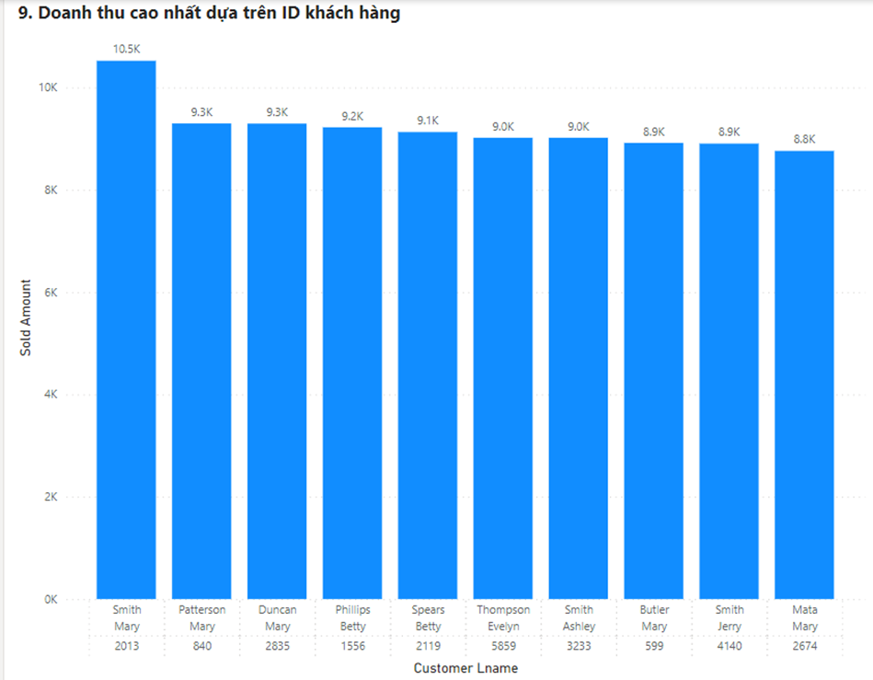
TRỰC QUAN HOÁ BẰNG POWER BI
Group 9

Slide 26
TỔNG KẾT
Kết quả đạt được:
Có kiến thức về xây dựng kho dữ liệu.
Xây dựng được 1 kho dữ liệu cơ bản.
Khai thác thông tin từ kho dữ liệu.
Trực quan hoá cơ bản.
Hạn chế:
Còn thiếu kinh nghiệm trong việc phân tích để xây dựng kho.
Kho dữ liệu chưa được tối ưu.
Các quá trình đẩy dữ liệu còn khá sơ sài.
Trực quan hoá chưa được tỉ mỉ.

Slide 27




PHƯƠNG HƯỚNG PHÁT TRIỂN
Sử dụng các thuật toán sử dụng SSAS áp dụng vào kho dữ liệu để phân tích chuyên sâu về nghiệp vụ doanh nghiệp
Thưc hiện các truy vấn MDX phức tạp và hữu ích hơn đối với doanh nghiệp
Nếu đủ kiến thức có thể xây dựng được Business Driven
Từ các kết luận rút ra có thể lập các phương án marketing cho doanh nghiệp

Slide 28


